Slide 1


IMDb Reviews Analysis
Make the most from user reviews
Nir Shelly & Shani Noy
October 2020

Slide 2
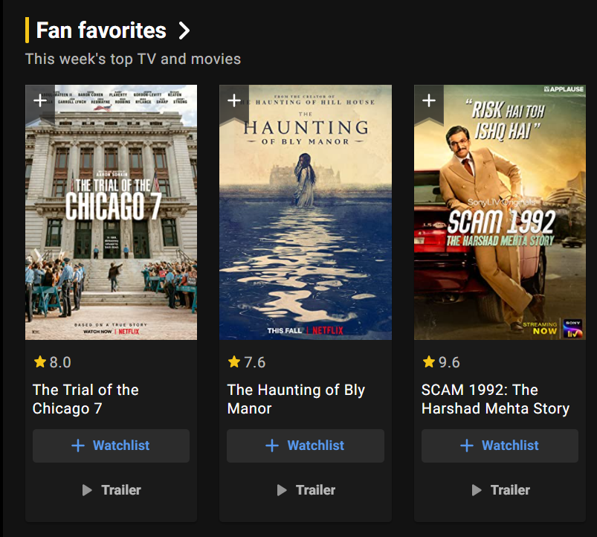
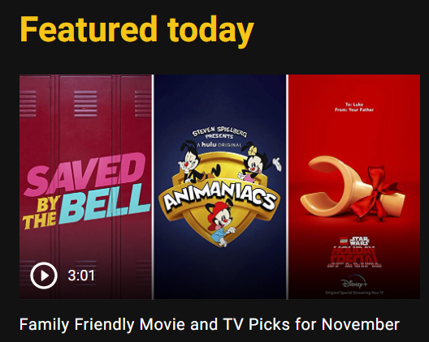
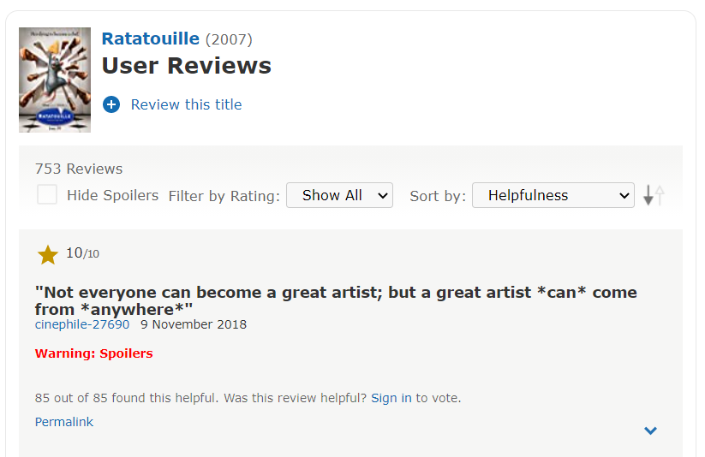
Introduction
Notes:
IMDB אתר אינטרנט (חינמי) עם מידע נרחב על סרטים, סדרות טלוויזיה, שחקני קולנוע, תקצרי סרטים, ביקורות צופים, טריוויה ועוד. האתר הוא בבעלות חברת אמזון, שרכשה אותו בשנת 1998 . החל מ-2002 קיים אתר בשם IMDbPro שמציע מידע לאנשי מקצוע בתחום, השימוש באתר Pro הוא בתשלום.

Slide 3
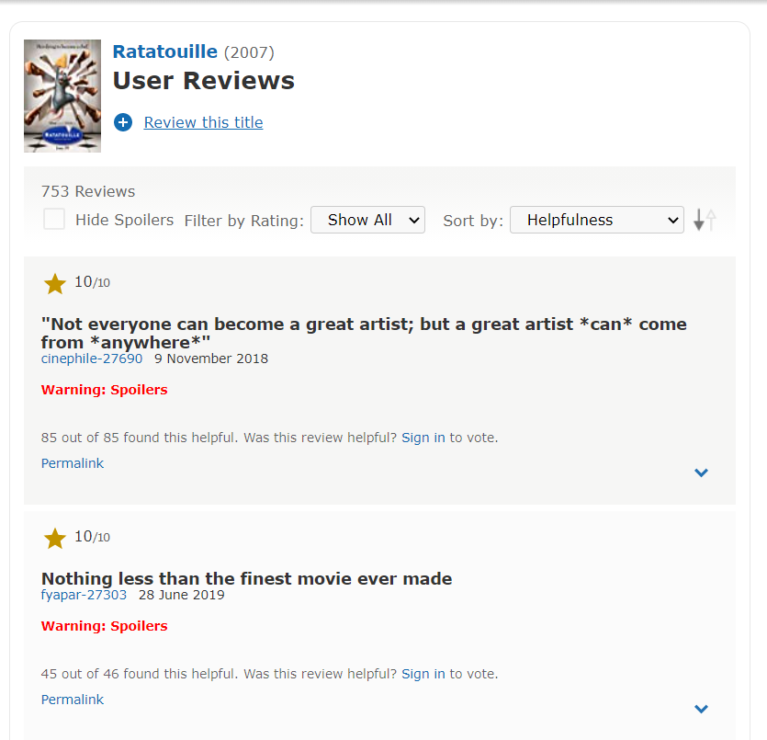
Goal
Although I generally do not like remakes believing that remakes are waste of time; this film is an exception…
IT IS So Sad. Even though this was shot with film i think it stinks a little bit more than flicks like Blood Lake
This movie was o.k. but it could have been much better.
Notes:
באתר נרשמות ביקורות רבות לגבי סרטים/סדרות – חלק מהביקורות חיוביות וחלק שליליות. משתמש באתר יכול להזין ביקורת חדשה לסרט/תוכנית שהוא צפה בה.

Slide 4
Goal – cont.
Although I generally do not like remakes believing that remakes are waste of time; this film is an exception…
IT IS So Sad. Even though this was shot with film i think it stinks a little bit more than flicks like Blood Lake
Reviews Sentiment Analysis
This movie was o.k. but it could have been much better.
Topic Modeling
Notes:
היינו רוצים לחקור את הביקורות ונרצה לבצע קלאסיפיקציה: יש ברשותינו מאגר של 25,000 ביקורות ולכל ביקורת אנו יודעים האם היא חיובית או שלילית. נרצה לבצע מודל קלאסיפיקציה על הביקורת כדי לזהות בעתיד האם ביקורת חדשה שנכתבת היא חיובית או שלילית. מדובר באלפי ביקורות שנכתבות ולא אפשרי לקרוא כל ביקורת וביקורת.
דרך topic modeling , ננסה להבין מה מעניין אנשים – על אילו סוגי סרטים הם כותבים (topic modeling) . נרצה לדעת מה מעניין אנשים, ובאילו תחומי עניין. אבל חשוב לציין שאנו טרם יודעים מה אנו עתידים לקבל ולא וודאי שתוצאות המודל תהינה ברורות כל כך

Slide 5
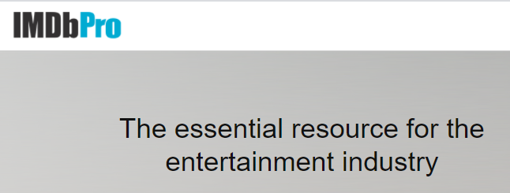
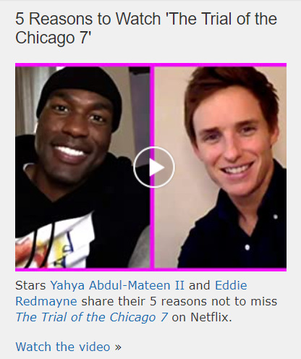
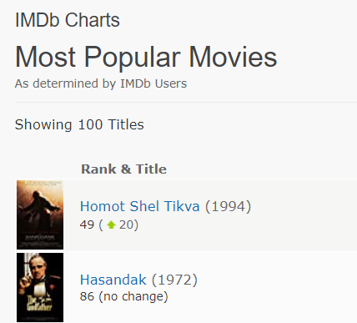
Business value
Notes:
הערך העסקי של הרעיון לארגון:
-topic modeling: כדי לדעת אילו סוגי סרטים כדאי להמליץ עליהם באתר, ולהעביר מידע זה לחברות הפקת הסרטים שעושות שימוש באתר ImdbPro (השימוש הוא בתשלום, כך שיגדיל את הכנסות החברה).
-קלאסיפיקציה: עפ"י זיהוי ביקורות חדשות אם הן חיוביות או שליליות, נוכל לעדכן את דירוג הסרט ולהציג מידע אמין ומעודכן לגביו. ככל שהדירוגים שלנו יהיו יותר מדויקים כך יותר משתמשים יהיו באתר שלנו. בנוסף, נוכל להציג ביקורות חיוביות כהמלצות מדוע לצפות בסרט, וכך להביא יותר צופים לסרטים באתר.

Slide 6


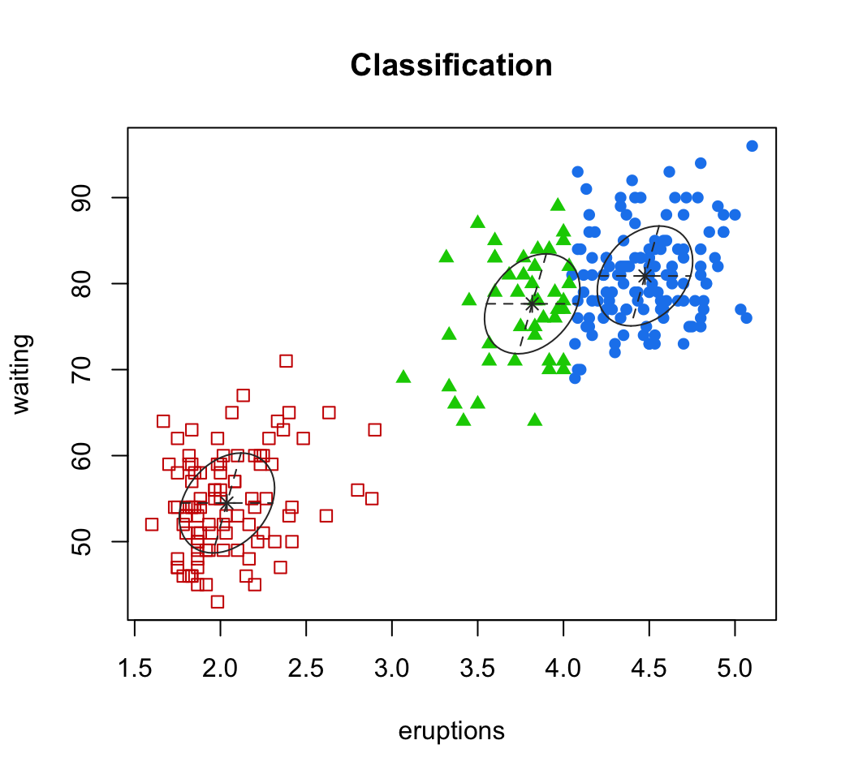
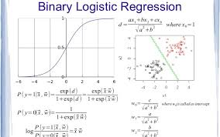
Let’s get started…
✓
NLP Preprocesinsg
Cluster Analysis
Classification Model
Notes:
Data מתויג – כבר יש לנו.
עיקר העבודה עם ה-data תהיה בנושא ה-embedding : איזה יצוג לבחור למילים, האם לקחת את כל המשפט או רק חלק ממנו (ראינו ביקורות עם טקסט ארוך – אולי יש מקום לקצר אותן כדי שהוקטור שמייצג את הביקורת לא יהיה ארוך מדי) , האם לתת משקל לתוים מיוחדים בטקסט, למשל סימני קריאה ועוד.
לאחר שנייצג את הטקסט כוקטור, נפעיל cluster analysis עבור topic modeling, ונריץ classification model כדי לחזות ביקורות עתידיות כחיוביות או שליליות.
עבור cluster analysis נצטרך להתמודד עם פונקצית מרחק, כאן ננסה להעזר בייצוג של Word2Vec או Doc2Vec כדי לציין similarity בין reviews דומים.
בחירת מדדי הצלחה – recall + precision + F-Score

Slide 7
Questions?

